Slide 1


Slide 2

ÍNDICE
1. Contexto e Hipótesis
2. Evolución del Mercado F2P
3. Alcance y Popularidad
4. Calidad Percibida
5. Influencia en Precios
6. Retención del Consumidor
7. Conclusiones

Slide 3
1. CONTEXTO E HIPÓTESIS
Este proyecto se centra en el estudio del impacto que ha tenido la incursión de los juegos Free-to-Play (F2P) en el mercado de los videojuegos

Slide 4
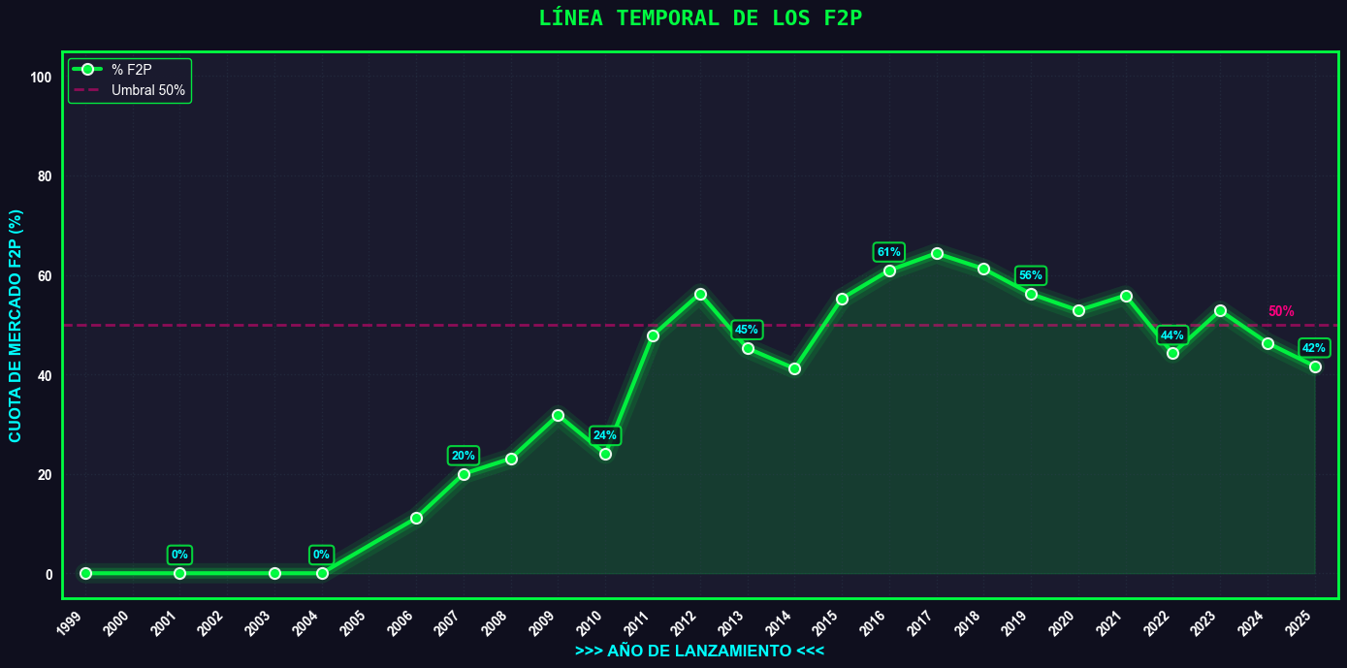
2. EVOLUCIÓN | El Boom F2P comienza en 2010

Slide 5
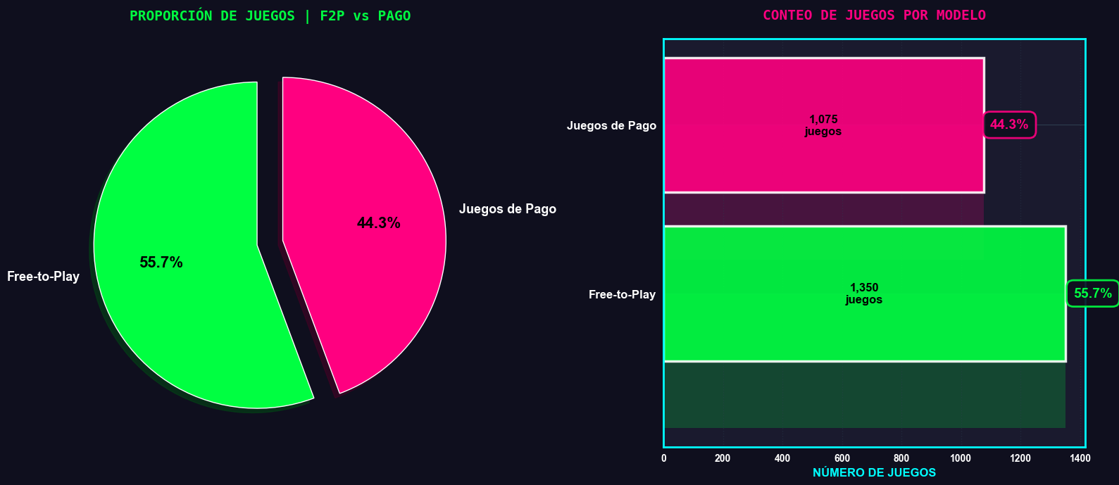
2. EVOLUCIÓN | F2P domina en cantidad: >50% de juegos

Slide 6
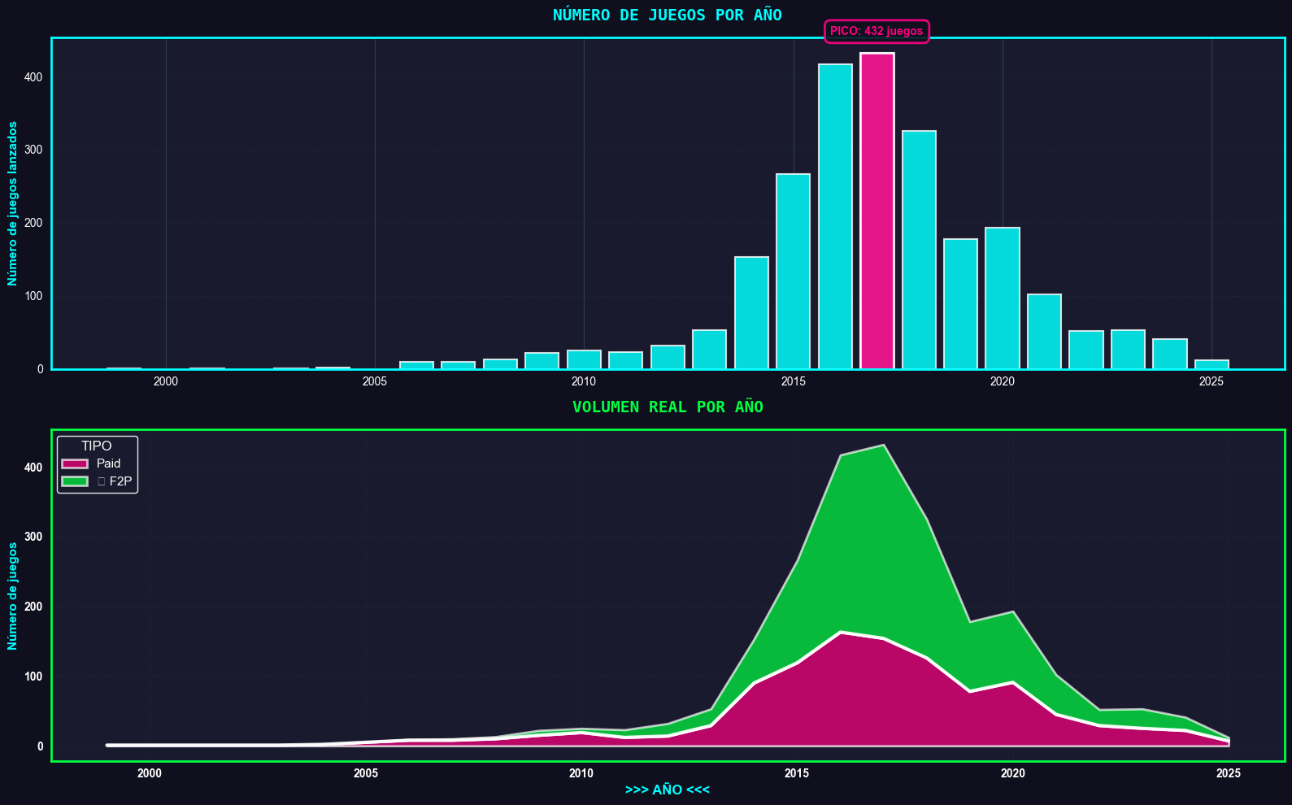
2. EVOLUCIÓN | La Paradoja: Más juegos, menor cuota de mercado

Slide 7
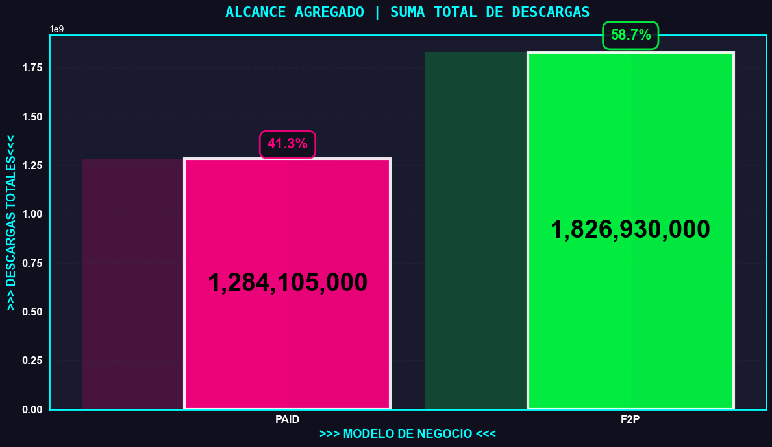
3. ALCANCE | Comparativa de descargas totales

Slide 8
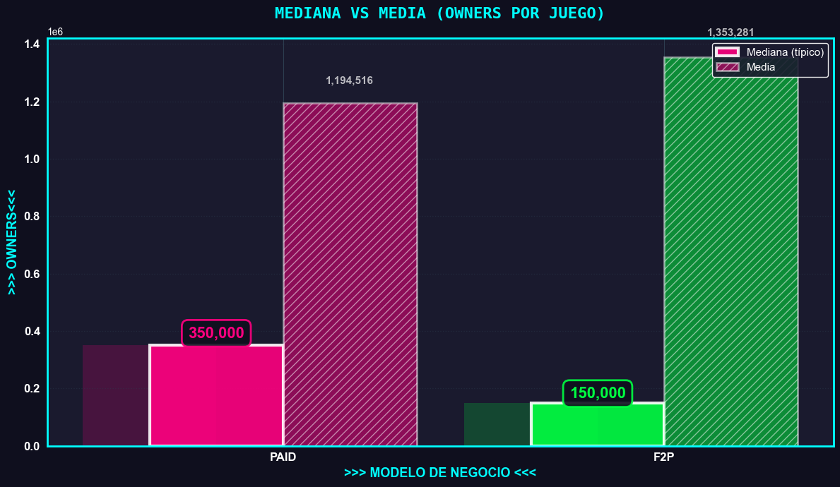
3. ALCANCE | Alcance típico: PAID gana 2.3×

Slide 9
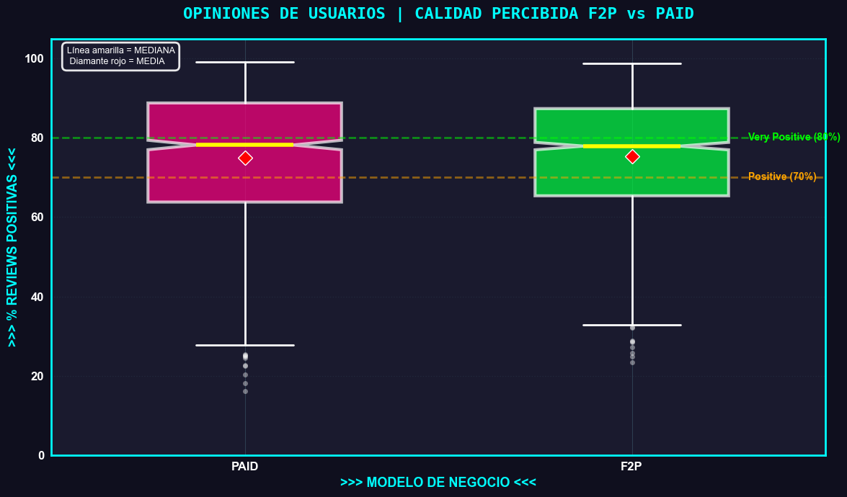
4. CALIDAD | Valoraciones de usuarios: Empate técnico

Slide 10
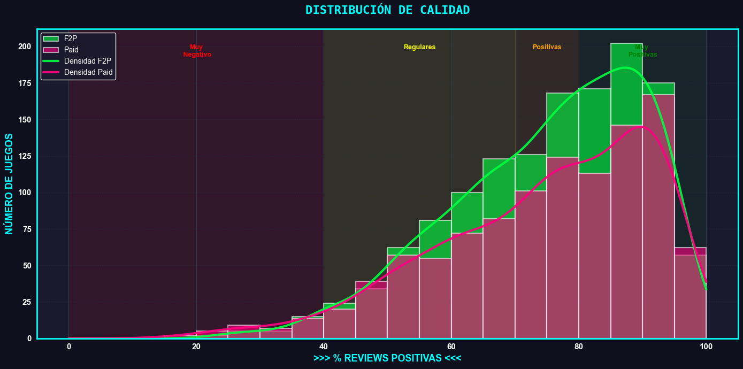
4. CALIDAD | PAID consistente vs F2P polarizado

Slide 11
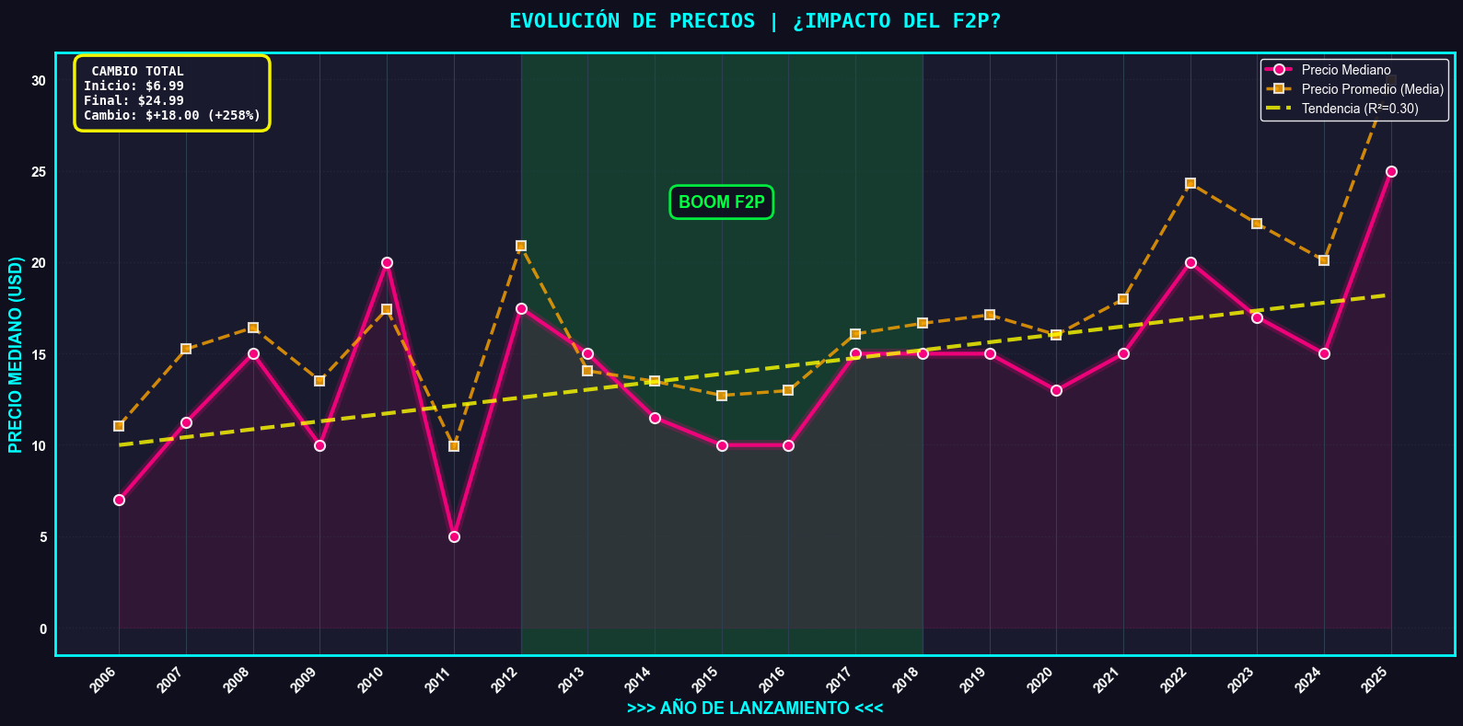
5. PRECIOS | Presión competitiva durante boom F2P
* Inflación EE.UU + Zona Euro: +53% desde 2006
* Precio ajustado: $10.69 → Cambio real: +133.8%

Slide 12
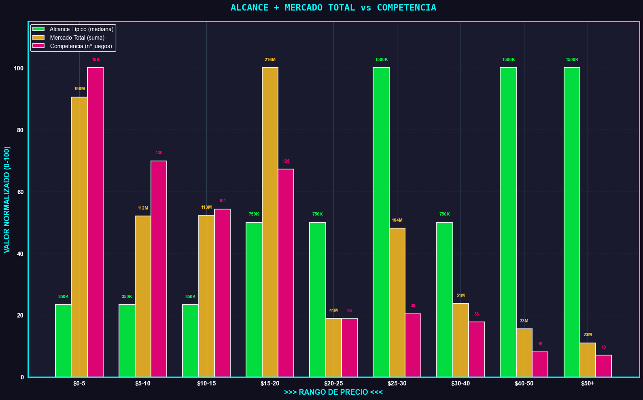
5. PRECIOS | Rango $15-$20: El punto óptimo

Slide 13
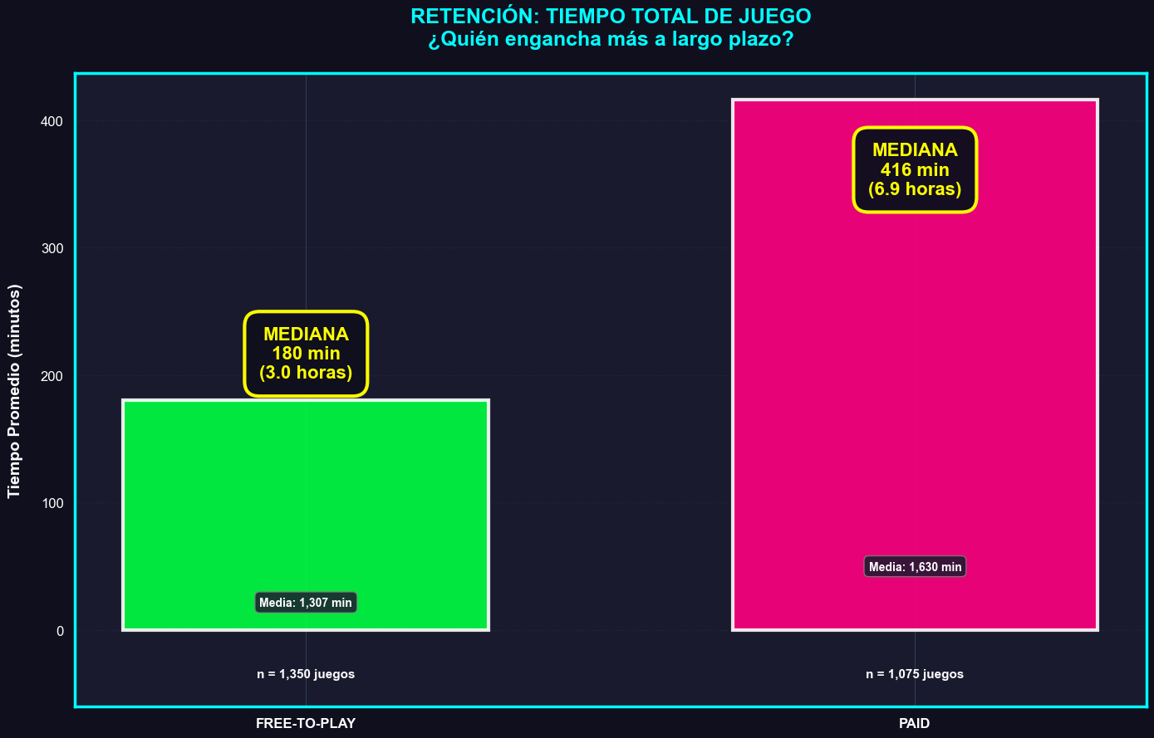
6. RETENCIÓN | La Paradoja del Engagement

Slide 14
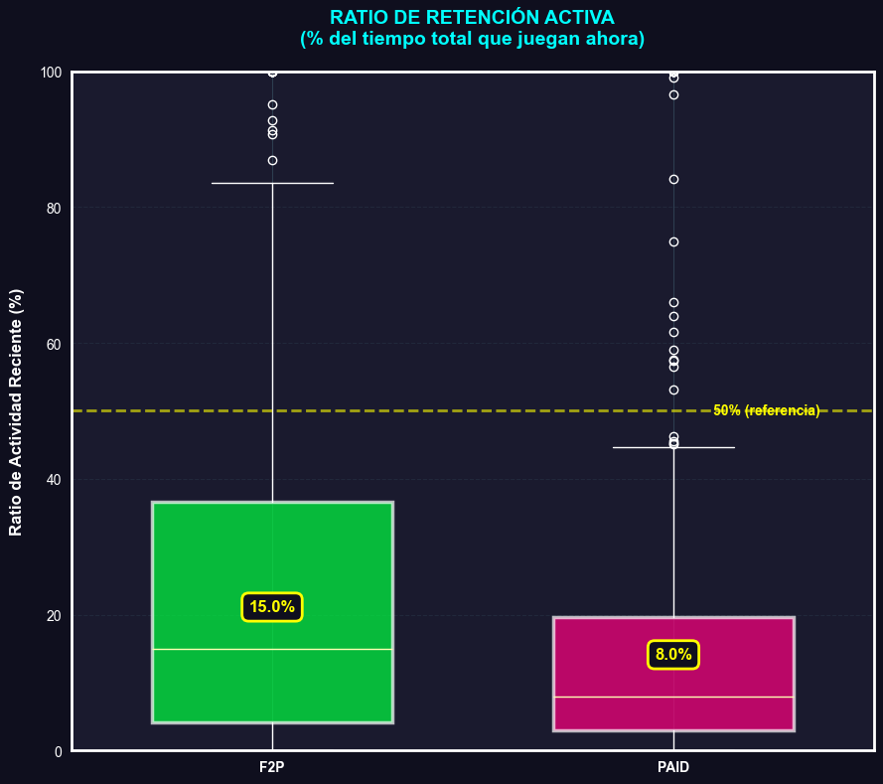
6. RETENCIÓN | La Paradoja del Engagement

Slide 15
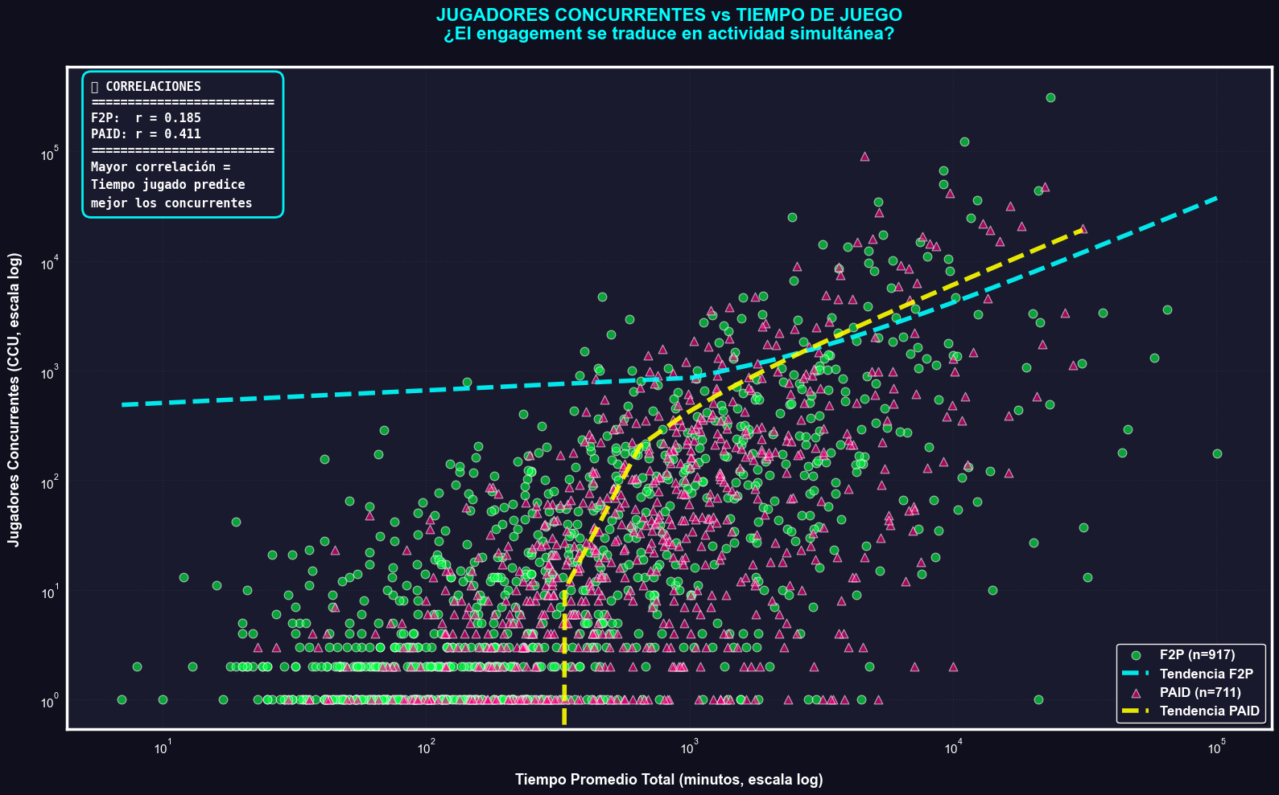
6. RETENCIÓN | Correlación retención-concurrencia

Slide 16
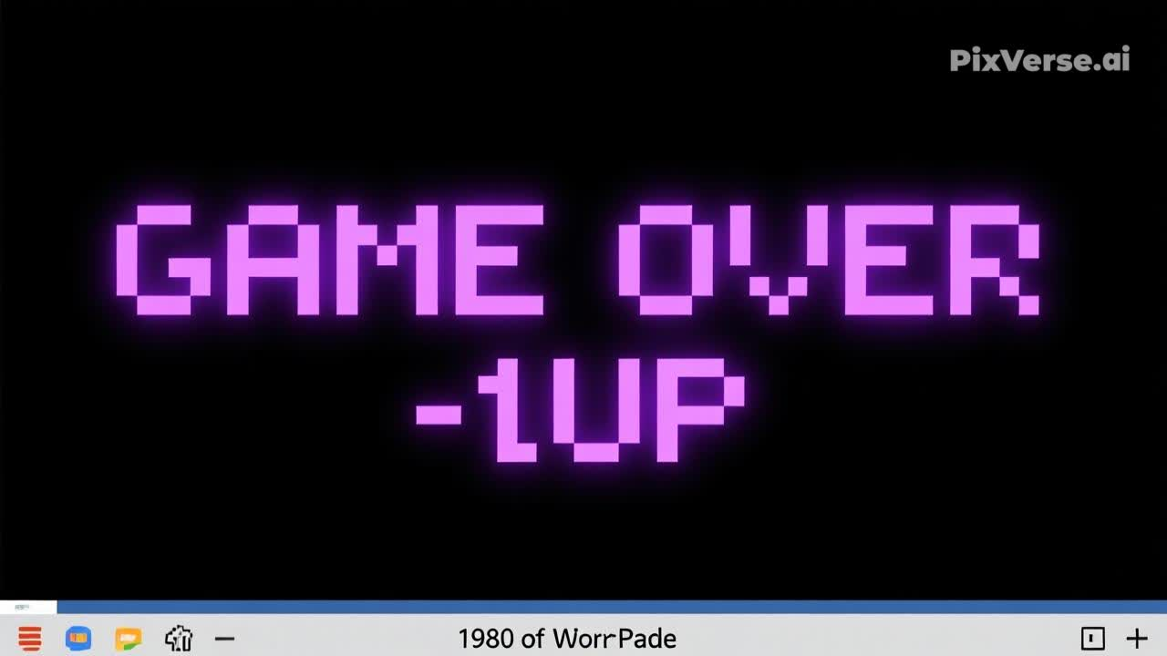
7. CONCLUSIONES
Los F2P han democratizado el gaming (58.7% del mercado), pero generaron una dinámica de “superventas”. Los PAID mantienen superioridad en métricas individuales: 2.3× más alcance típico, mejor retención y calidad percibida. Tras el boom F2P, los precios PAID se recuperaron. La industria evoluciona hacia modelos diferenciados que coexisten sin canibalizarse: F2P para experiencias sostenidas, PAID para contenido premium no tan duradero
.

